Slide 1
Chapter 05. 이미지

Slide 2
1. 이미지의 개요
2. 디스플레이 장치의 이미지 표현
3. 이미지의 압축과 저장
4. 이미지 처리
5. 이미지와 그래픽 편집 소프트웨어

Slide 3
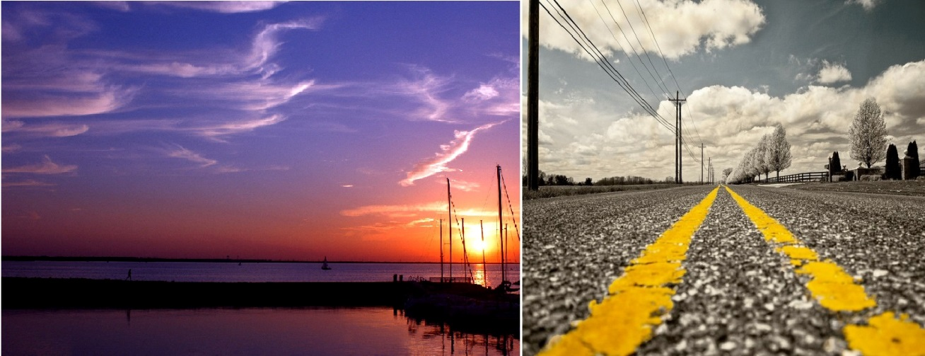
1.1
이미지의 개요
이미지의 개념
‘이미지(Image)’는 영상, 심상, 그림 등으로 번역됨
이미지는 시각 이미지와 청각 이미지로 구분됨
시각 이미지 : 이미지에 대한 지식이 없어도 그 자체를 직접적으로 경험할 수 있음
청각 이미지 : 언어나 음악으로 표현되어 대상과 일정한 거리를 유지하게 만듦
시각적 이미지에 비해 간접적
→ 모든 이미지는 전달하고자 하는 정보를 구체화함으로써 내용을 보다 선명하게 인식할 수 있음
▲ 이미지가 주는 메시지와 정서적인 반응

Slide 4
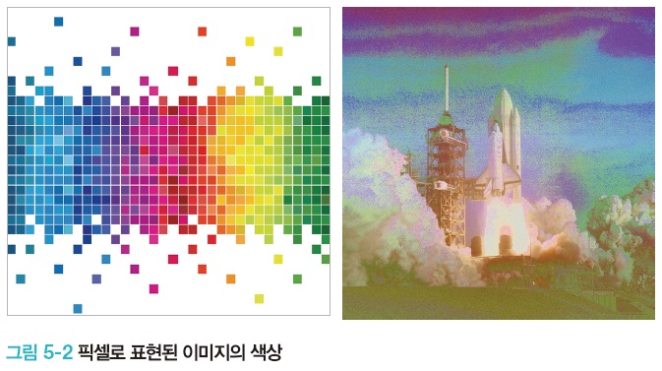
1.2
멀티미디어 환경에서 이미지
멀티미디어 환경에서 이미지
GUI 기반의 윈도우 운영체제가 시각적인 요소를 화면에 배치하면서 시작됨
멀티미디어 환경을 구성하는 여러 데이터 중 이미지는 특히 중요한 위치를 차지
텍스트로 전달하기 어려운 내용을 그림이나 그래프로 쉽고 명확하게 전달이 가능함
인간이 받아들이는 정보의 80% 이상이 시각을 통해서 인지함
입력된 이미지는 기억장치에 저장되고 처리(전송, 복사 등)됨
이미지는 픽셀(Pixel) 단위로 표현됨
효율적인 처리와 저장을 위해 이미지 압축(Image Compression)이라는 과정을 거침

Slide 5
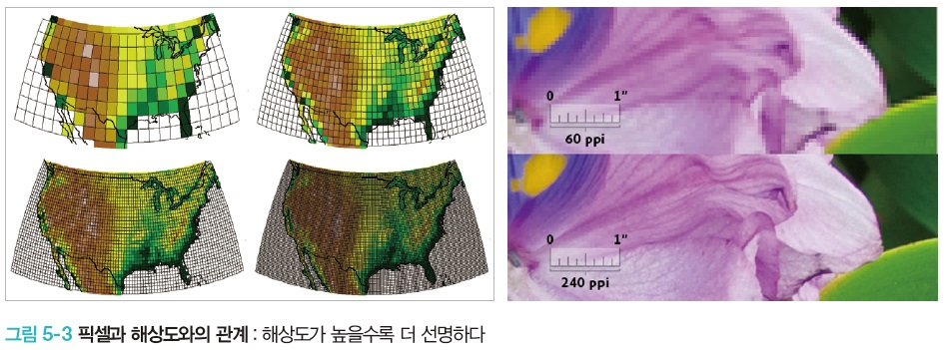
2.1
디스플레이 장치의 이미지 표현
픽셀과 해상도
해상도(Resolution)란 디스플레이 장치나 인쇄물에서 이미지의 정밀도를 나타내는 지표
단위는 인치당 픽셀 수를 사용
하나의 픽셀에는 이미지를 표현하기 위한 색상(Color) 정보가 저장됨
디스플레이 장치의 해상도는 PPI(Pixel Per Inch), 인쇄물의 해상도는 DPI(Dot Per Inch)를 사용
픽셀과 이미지의 관계
인치당 픽셀의 개수가 많을수록 이미지는 더욱 선명해짐
픽셀 수가 많을수록 메모리 용량을 많이 차지하게 되어 컴퓨터 속도가 느려짐
→ 원래 이미지가 손상되지 않도록 이미지 사용 목적에 맞게 적절한 해상도를 적용하는 것이 바람직함

Slide 6
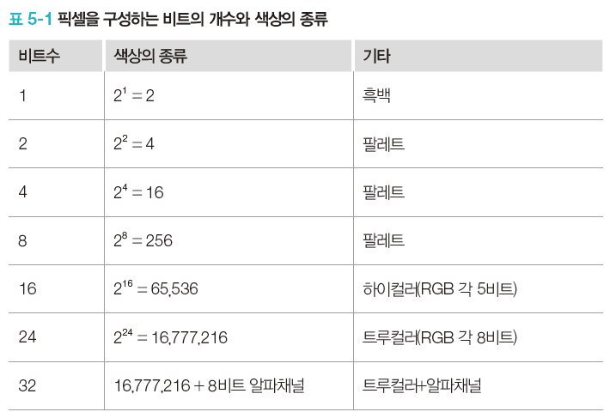
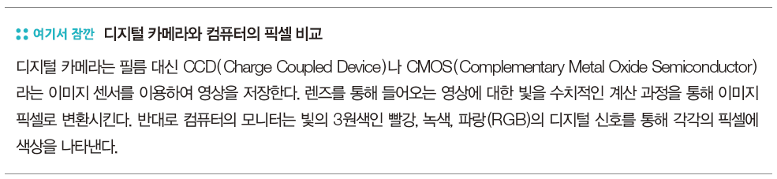
2.1
디스플레이 장치의 이미지 표현
픽셀을 구성하는 비트
픽셀의 색상 수는 픽셀을 구성하는 비트의 수로 결정됨

Slide 7
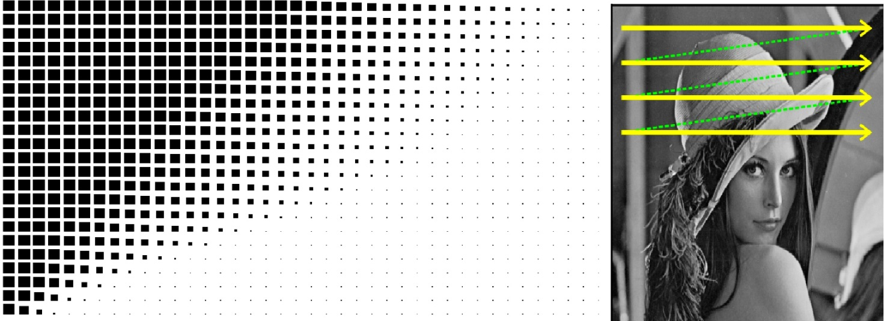
2.2
비트맵 방식과 벡터 방식
비트맵 방식
이미지를 픽셀 단위로 분해하여 각 픽셀의 색상과 위치를 저장하는 방식
화면에 표시되는 이미지와 메모리에 저장되어 있는 이미지의 비트 대 비트 형태가 일치
이미지를 저장하는 데 필요한 메모리 용량이 크고 디스플레이 부분의 하드웨어가 복잡함
레스터(Raster) 이미지라고도 함
래스터는 수평 주사선을 구성하는 연속적인 픽셀의 집합을 의미
▲ 래스터 방식의 개념(왼쪽)과 래스터 스캔의 형태(오른쪽)

Slide 8
2.2
비트맵 방식과 벡터 방식
비트맵 방식
이미지를 표현하는 구조가 단순하기 때문에 화면에 이미지를 나타내는 속도가 벡터 이미지에 비해 빠름
2차원 이미지의 각 픽셀에 대한 정보는 I(r,c)로 표현( I는 명도(Brightness), r과 c는 각각 행과 열을 의미)
사진이나 회화 이미지를 표현할 때 많이 사용
각각의 픽셀은 하나의 색상을 표현하기 위해 적색(Red), 녹색(Green), 청색(Blue)의 값을 적절히 배합하여 색을 표현
윈도우의 비트맵 확장자는 .bmp
GIF, JPEG, PNG, TIFF, PCT, PCX 등으로 저장된 파일은 모두 비트맵 방식임
비트맵 방식의 대표적인 이미지 처리 프로그램으로는 포토샵, 페인터, 코렐 페인터 등이 있음

Slide 9
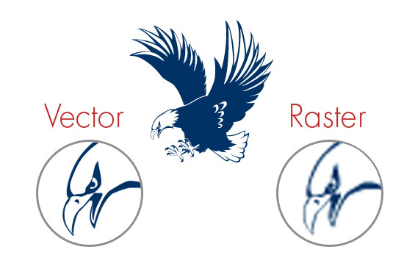
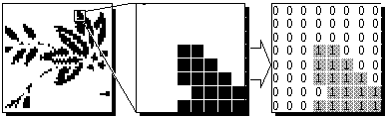
2.2
비트맵 방식과 벡터 방식
비트맵 방식의 단점
각각의 픽셀에 명암과 색상을 정보를 모두 저장해야 하기 때문에 파일의 용량이 증가함
이미지를 확대하거나 축소할 경우 이미지의 외관선 부분이 계단 모양으로 변형됨
→ 최근에는 이미지의 외곽선을 따라 점의 크기를 다르게 하여 외곽선 부분이 매끄럽게 보이도록 하는 기술 RET 사용
▲ 비트맵 이미지의 확대

Slide 10
2.2
비트맵 방식과 벡터 방식
벡터 방식
이미지를 수학적인 공식으로 표현
이미지 객체의 위치와 기울기를 산술적 데이터로 기록하고, 외곽선을 만들고, 그 내부에 색상이나 패턴을 적용시켜 표현
간단한 도형, 글자, 로고, 캐릭터 디자인에 주로 사용됨
평면 또는 공간상에 특정한 좌표 값을 가지고 표현됨
정해진 공식에 따라 처리되기 때문에 파일 크기가 비트맵 이미지에 비해 작음
파일 크기와 이미지의 화질(선명도)을 손상시키지 않고 확대, 축소, 회전 등과 같은 다양한 방법으로 조작 가능
대표적인 벡터 드로잉 프로그램은 일러스트레이터, 플래시, 코렐드로우, 프리핸드 등이 있음
벡터 방식의 단점
사진과 같은 복잡한 이미지를 표현하기 힘듦
확대할 때마다 외곽선을 매끄럽게 만들기 위해 연산과정을 거치기 때문에 처리 속도가 늦음

Slide 11
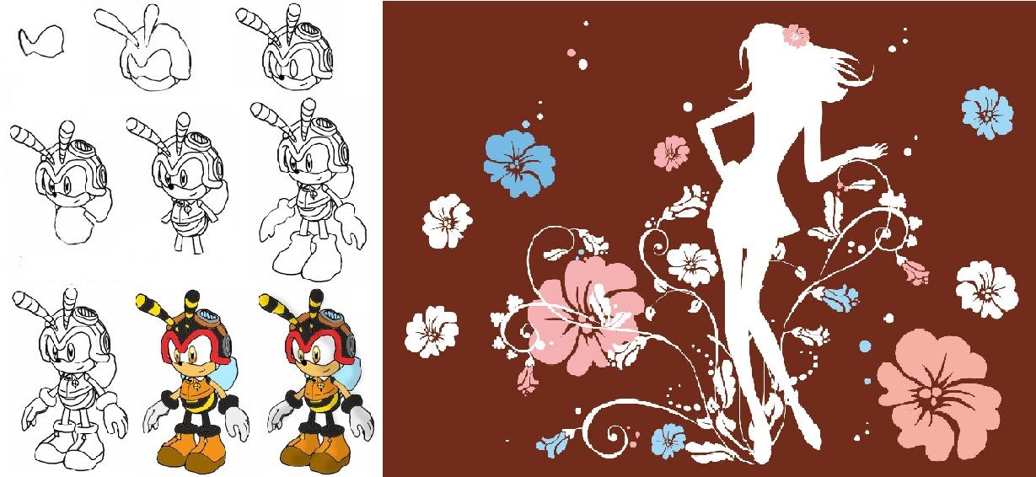
2.2
비트맵 방식과 벡터 방식
벡터 방식
▲ 벡터 방식으로 이미지를 표현하는 과정

Slide 12
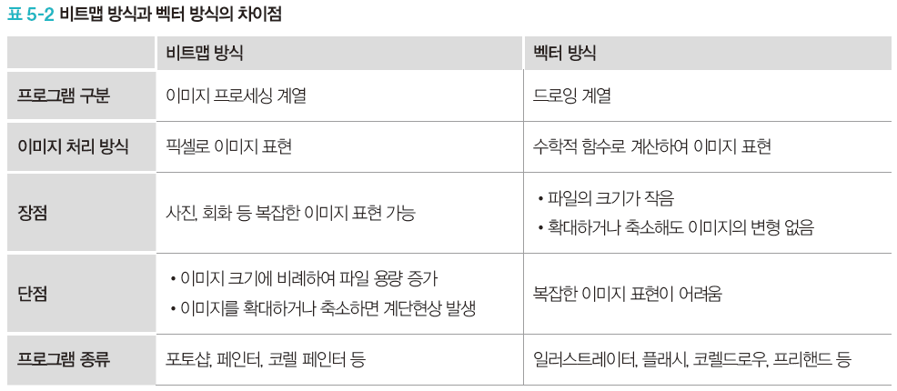
2.2
비트맵 방식과 벡터 방식
비트맵 방식과 벡터 방식의 차이점

Slide 13
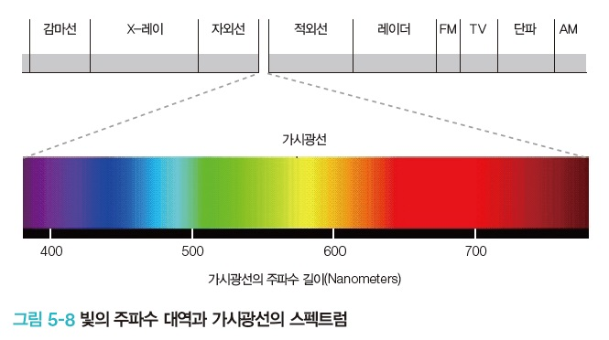
2.3
이미지 표현을 위한 컬러 모델
컬러 모델의 개요
인간의 시각 체계 : 인간의 눈에서 인지하는 형태
조도(Illumination) : 빛 에너지의 물리적인 척도로 빛의 밝기 또는 세기를 의미
휘도(Brightness) : 물체에서 반사되는 빛의 세기로 반사체 표면의 밝기를 나타내는 양을 의미
컬러 모델(Color Model)은 컴퓨터 환경에서 효율적인 컬러 영상 처리를 목적으로 국제조명위원회에서 개발
컬러 모델은 컴퓨터에서 각각의 색상에 대해 규정하고 재현할 수 있는 색 공간(Color Space)을 정의

Slide 14
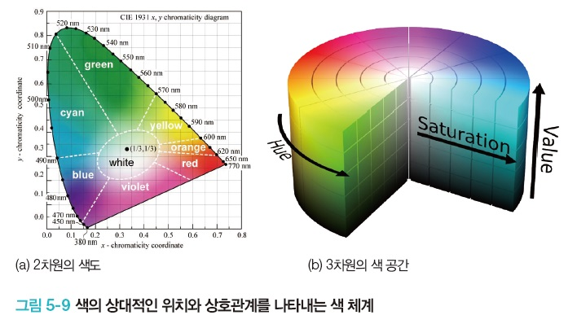
2.3
이미지 표현을 위한 컬러 모델
대표적인 컬러 모델
가산 혼합과 감산 혼합의 원리로 색을 표시하는 RGB와 CMYK 모델
색상, 채도, 명도와 같은 색의 삼속성을 기반으로 하는 HSV(HSB), HSL 모델

Slide 15
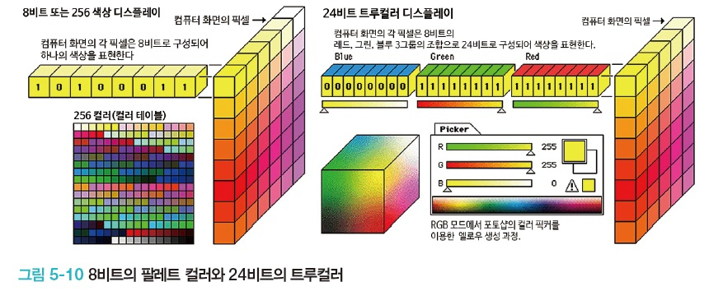
2.3
이미지 표현을 위한 컬러 모델
RGB 컬러 모델
빛의 3원색인 빨간색(Red), 녹색(Green), 파란색(Blue)으로 색을 정의
세가지 색을 혼합하여 원하는 색을 만들며, 색을 섞을수록 밝아져서 가산 혼합(Additive Color Mixing)이라고 함
주로 컬러 TV, 컬러 모니터 등에 이용됨
컴퓨터 화면을 구성하는 픽셀은 빨간색, 녹색, 파란색 각각에 한 바이트를 할당하여 모두 24비트로 구성됨

Slide 16
2.3
이미지 표현을 위한 컬러 모델
CMYK 컬러 모델
인쇄 매체에서 사용되는 것으로, 청록색(Cyan), 선홍색(Magenta), 노란색(Yellow), 검은색(Black)으로 색을 정의
물감이나 잉크 같은 안료가 섞일 때 나타나는 색의 혼합을 이용하는 방식
색을 섞을수록 어두워지기 때문에 감산 혼합(Subtractive Color Mixing)이라고 함
CMY 컬러 모델에 K가 추가된 모델(이론적으로 모든 색의 표현은 CMY만으로도 가능함)
CMYK 컬러 모델은 컬러 프린터, 인쇄, 페인팅 등에서 이용
CMYK 컬러 모델을 사용하는 이유
CMY를 혼합하여 순수한 검은색을 만드는 것이 불가능하기 때문
CMY 컬러 모델의 세 가지 잉크를 종이에 뿌리면 건조 시간이 오래 걸려 인쇄 속도가 느려짐
문자를 출력하기 위해서 세 가지 잉크의 분사 위치가 매우 정확하게 이루어져야 함
검은색 잉크의 가격이 컬러 잉크보다 훨씬 싸기 때문에 비용을 절감할 수 있음

Slide 17
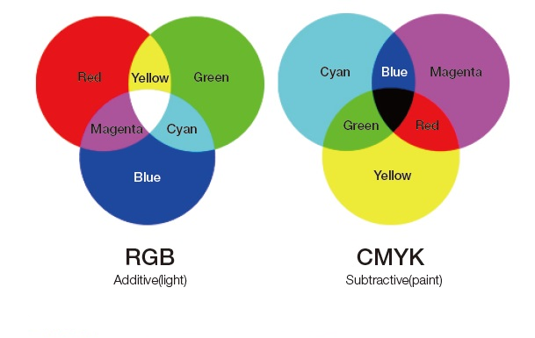
2.3
이미지 표현을 위한 컬러 모델
RGV vs CMYK

Slide 18
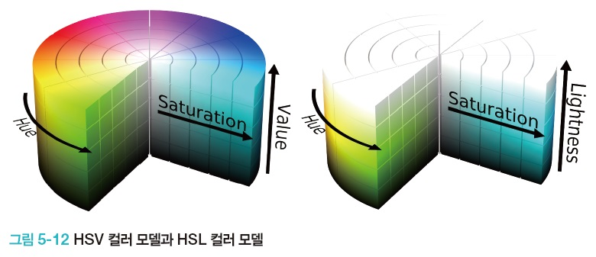
2.3
이미지 표현을 위한 컬러 모델
HSV와 HSL 컬러 모델
HSV, HSL 컬러 모델은 사람이 감성적으로 색을 인식하는 방법과 가장 가깝게 구성됨
HSV, HSL 컬러 모델은 이미지의 색상, 채도, 명도 정보를 이용하여 색을 표현
색상(Hue) : 해당하는 색의 원색을 나타냄
채도(Saturation) : 색의 순수한 정도 즉, 진하기 정도를 나타냄
명도(Value, Brightness) : 색깔의 밝은 정도를 나타냄

Slide 19
2.3
이미지 표현을 위한 컬러 모델
HSV 컬러 모델
원통 또는 원뿔 모양의 좌표계를 사용하여 표현
색상은 둥근 원으로 0°~360° 사이의 일정한 각도로 분할하여 표현
채도는 원통 또는 원뿔 중심에서부터 바깥쪽의 수평 거리로 표현
명도는 원통 또는 원뿔의 세로축을 의미
HSL 컬러 모델
HSV 컬러 모델과 유사한 모델로, 원뿔 두 개를 서로 이어 붙여 색 체계를 나타냄
명도를 고정시키고 채도를 변경함
밝은 색과 어두운 색이 색 공간에서 서로 대칭적으로 표현됨

Slide 20
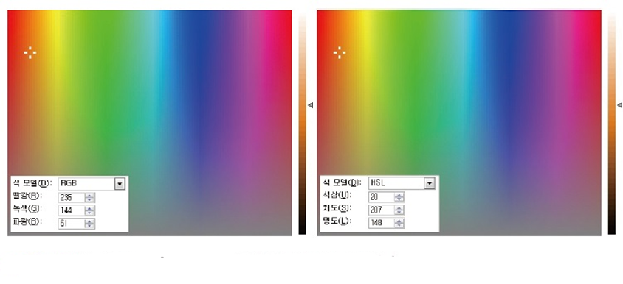
2.3
이미지 표현을 위한 컬러 모델
RGB와 HSL 색 편집 대화상자

Slide 21
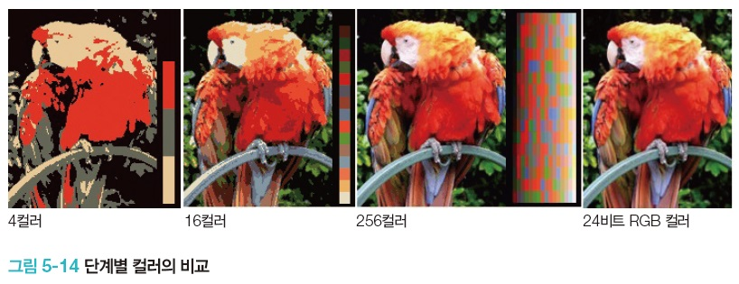
2.3
이미지 표현을 위한 컬러 모델
인덱스 컬러(Indexed Color) 모델
256가지 이하의 색상을 사용하여 이미지를 표현
각 픽셀은 8비트의 색상 정보를 가지는데, VGA 그래픽 카드가 256 색상만 지원할 때 컬러를 표현하기 위해 사용
1,677만 개의 색상 집합을 가진 RGB 컬러 모델(픽셀당 24비트)에서 256개의 색상만 제한하여 사용
색상의 표현 범위가 좁은 대신 파일의 용량이 작음
인덱스 컬러 모델을 사용하는 대표적인 이미지 파일 포맷은 GIF 포맷
TIF, JPG, PNG 포맷에서도 파일의 용량을 줄이기 위해 사용

Slide 22
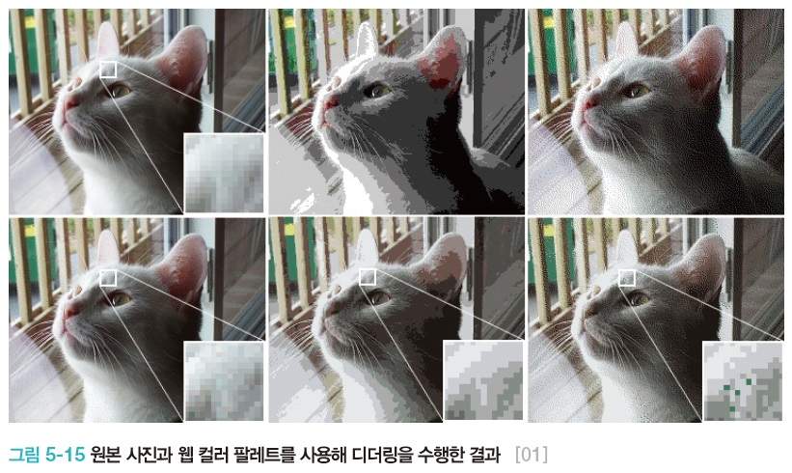
2.3
이미지 표현을 위한 컬러 모델
24비트 컬러를 인덱스 컬러로 변환하는 방법
인접한 색상을 선택하는 방법
팔레트에 정확한 색상이 존재하지 않을 경우 해당 색상과 유사한 색상을 선택하여 나타내는 방법
정확한 색상이 중요하지 않은 경우에 사용
디더링(Dithering) 기법
팔레트에 존재하지 않는 색을 존재하는 컬러 패턴을 이용하여 가장 유사하게 표현하는 기법
제한된 색의 도트를 조합하여 음영 또는 색상을 나타냄(분홍색의 경우 빨간색과 흰색의 도트 조합으로 만듦)
도트의 조합으로 구성되어 다소 거칠게 보인다는 단점이 있음

Slide 23
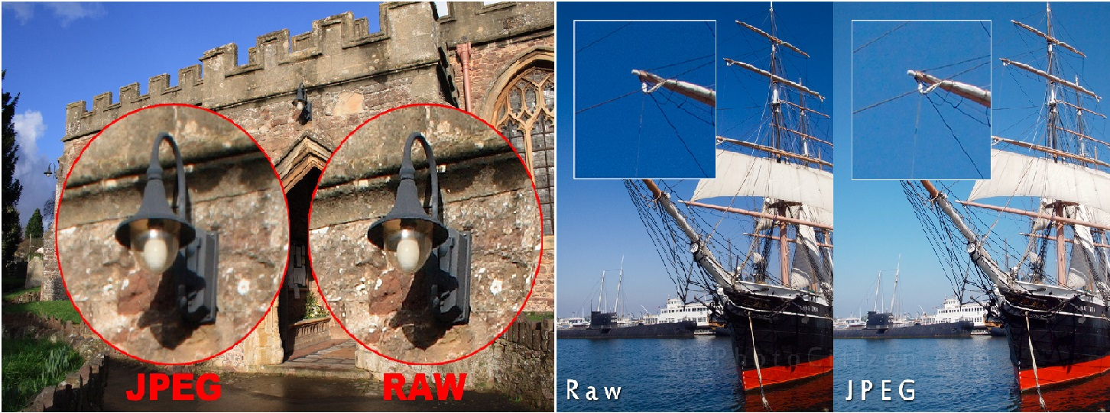
3.1
이미지의 압축과 저장
Raw 이미지 포맷
디지털 카메라 또는 스캐너의 이미지 센서가 촬영한 정보에 최소의 처리 과정만 거친 데이터를 의미
전혀 가공되지 않은 상태이며 그래픽 편집기 또는 인쇄 등에 사용할 수 없음
이미지 센서에 의해 감지된 빛의 세기에 대한 정보만 가지고 있음
파일의 확장자는 디지털 카메라 제조사에 따라 여러 가지가 사용됨
사진을 찍으면 이미지 센서에 의해 감지된 이미지 정보가 JPEG 파일로 변환됨
Raw 파일을 이미지로 변환하기 위해서는 사용자가 별도의 처리 과정을 거쳐야 함
▲ Raw 이미지와 JPEG 이미지의 비교

Slide 24
3.1
이미지의 압축과 저장
Raw 이미지의 장점
JPEG 이미지보다 화질이 좋음
Raw 이미지는 압축을 하지 않거나 무손실 압축을 사용하므로 이미지를 항상 원본 형태로 유지할 수 있음
Raw 변환 소프트웨어를 사용하면 섬세한 제어가 가능
Raw 파일은 12비트나 14비트의 명암 정보를 가지고 있고 그림자, 밝은 부분, 채도가 깊은 색에 더 정확성을 제공함
사용자가 원하는 대로 색 공간을 설정할 수 있음
Raw 이미지의 단점
JPEG 파일보다 일반적으로 2~6배 정도 파일 용량이 큼
이미지를 메모리 카드에 저장할 때 JPEG 보다 시간이 많이 걸림
표준 Raw 포맷이 별도로 지정되어 있지 않음
다른 표준 포맷에 비하여 아직 활성화가 되지 않았기 때문에 Raw 포맷을 지원하는 별도의 소프트웨어가 필요함

Slide 25
3.2
비트맵 이미지 포맷
비트맵 이미지 포맷
마이크로소프트사에서 개발
윈도우 OS의 그래픽, 이미지를 저장하는 기본 포맷으로 사용됨
확장자는 .bmp
압축되지 않은 비트맵 이미지를 저장
이미지를 저장하는 파일 형식 중 구조가 가장 단순해 빠른 이미지 처리를 위한 전용 포맷으로 사용
이미지를 확대하거나 축소하기 어려움
비트맵 이미지 포맷은 모든 픽셀의 컬러 값을 그대로 저장함
파일을 저장할 때 다른 포맷으로 저장하는 것보다 파일 용량이 매우 커짐
비트맵 이미지 파일은 비트맵 파일 헤더, 비트맵 정보 헤더. 비트맵 팔레트, 이미지 픽셀 데이터 등으로 구성됨

Slide 26
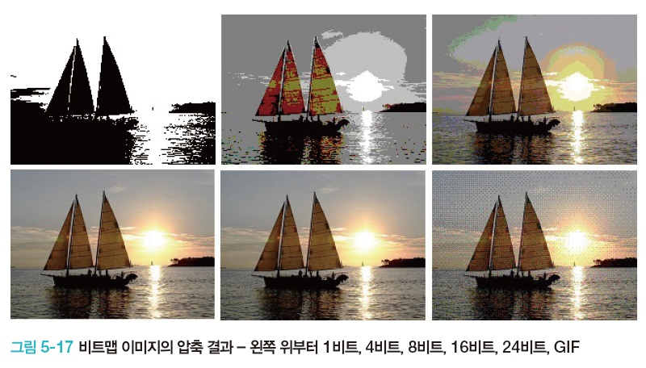
3.2
비트맵 이미지 포맷
비트맵 이미지 포맷

Slide 27
3.3
JPEG(JPG) 이미지 포맷
JPEG 표준
높은 화질, 적은 용량, 자유로운 사용성을 만족하는 디지털 이미지 표준에 대한 요구로 탄생
현재 웹사이트, 인쇄, 출판, 광고 등에서 가장 보편적으로 사용되는 이미지 포맷
RGB, CMYK 컬러 모델을 지원
이미지 데이터를 압축, 저장하여 이미지의 이동, 복사, 전송, 저장, 재생 능력을 향상시킴
품질 저하가 발생하는 손실압축 방식을 사용하지만, 손실 없이 최대 25:1까지 압축이 가능
손실을 감수하면 최대 100:1까지도 가능함
적은 파일 용량으로 품질이 우수한 이미지를 표현할 수 있기 때문에 사진 압축에 많이 사용됨
선이나 문자, 세밀한 격자 등이 다수 포함된 이미지는 GIF나 PNG 같은 비손실 압축 표준을 사용하는 것이 바람직함
압축률과 화질을 향상시킨 ‘JPEG 2000’이 발표되었으나 JPEG에 밀려 널리 사용되지는 못함
일부 운영체제가 지원하지 않고, 별도의 프로그램을 설치해야 하는 불편함

Slide 28
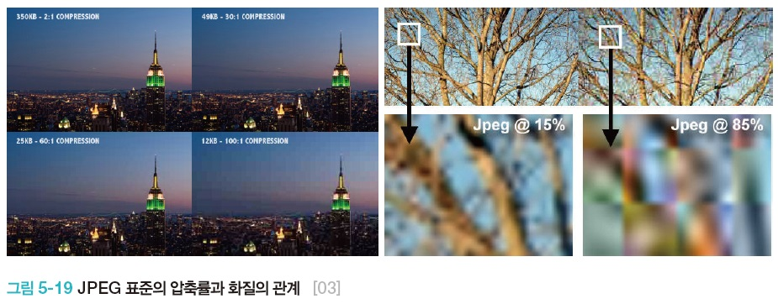
3.3
JPEG(JPG) 이미지 포맷
JPEG 표준

Slide 29
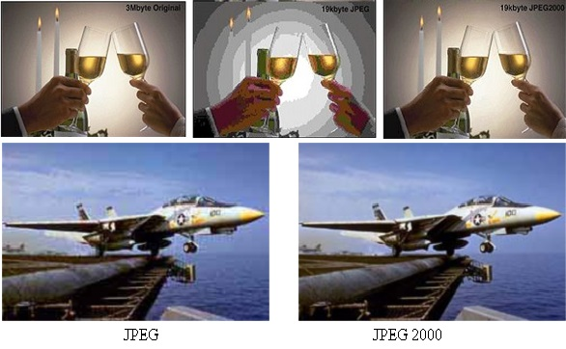
3.3
JPEG(JPG) 이미지 포맷
JPEG 표준

Slide 30
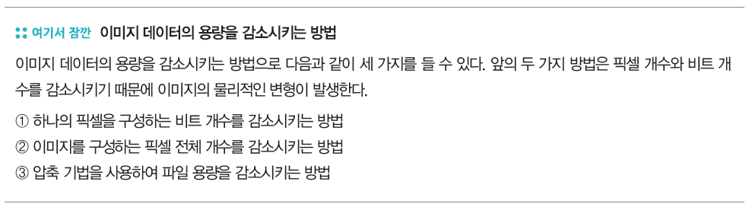
3.3
JPEG(JPG) 이미지 포맷
JPEG 표준 압축 알고리즘
무손실 압축(Lossless Compression) 방식과 손실 압축(Loss Compression) 방식을 모두 지원함
무손실 압축 방식 : 압축된 데이터를 다시 복원했을 때 이전의 데이터와 모든 비트가 일치함
손실 압축 : 저장 용량을 감소시키기 위해 압축 과정의 손실을 감수하고 사용하는 방법
사람의 눈에 민감한 밝기 정도를 나타내는 ‘휘도(음영)’ 정보는 유지시키고, ‘색상(Low-Pass)’
부분만을 중점적으로 압축

Slide 31
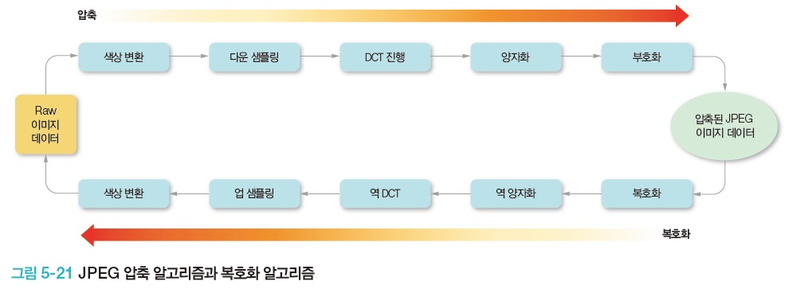
3.3
JPEG(JPG) 이미지 포맷
JPEG 알고리즘을 사용하여 압축하는 과정

Slide 32
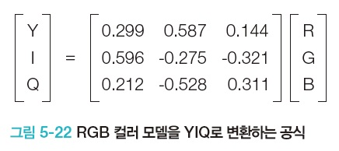
3.3
JPEG(JPG) 이미지 포맷
JPEG 알고리즘을 사용하여 압축하는 과정
색상 변환(Color Transformation)
이미지의 RGB 컬러 모델을 YIQ 컬러 모델로 변환하는 과정
YIQ 컬러 모델은 컬러 텔레비전에서 사용하는 모델로 색상보다 밝기에 더 민감한 시각을 고려한 원리
이 과정에서는 정보 손실이 발생하지 않음
다운 샘플링(Down Sampling)
전 단계에서 변환된 YIQ 컬러 모델을 YCbCr 컬러 모델로 변환하는 과정(Y는 밝기, Cb, Cr은 색상을 나타냄)
이 과정에서 Y 성분은 그대로 유지하고 색상 정보인 I와 Q 값을 감소시킴
이미지 크기는 1/4. 또는 1/2 크기로 감소되며 손실이 발생함

Slide 33
3.3
JPEG(JPG) 이미지 포맷
JPEG 알고리즘을 사용하여 압축하는 과정
DCT(Discrete Cosine Transformation) 진행
2차원 이미지 공간의 컬러 정보를 2차원의 주파수 정보로 변환하는 과정
중요하지 않은 부분이 손실되기 때문에 전체 데이터 용량이 감소함
이미지를 구성하는 64개(8×8) 픽셀 블록을 샘플링 함
양자화(Quantizaion)
DCT 변환으로 발생한 64개의 DCT 계수에서 불필요한 고주파 잡음들을 제거하는 과정
미리 정의된 상수로 나누고 그 결과를 정수값으로 반올림함
데이터 압축이 가장 큰 동시에 데이터 손실이 가장 많이 발생함
부호화(Encoding)
양자화 과정을 거친 데이터를 부호화 알고리즘으로 다시 압축하는 작업
모든 데이터에 대해 나타날 확률을 따져 서로 다른 길이의 코드를 배정함
(자주 나타나는 데이터의 코드 길이가 짧음)

Slide 34
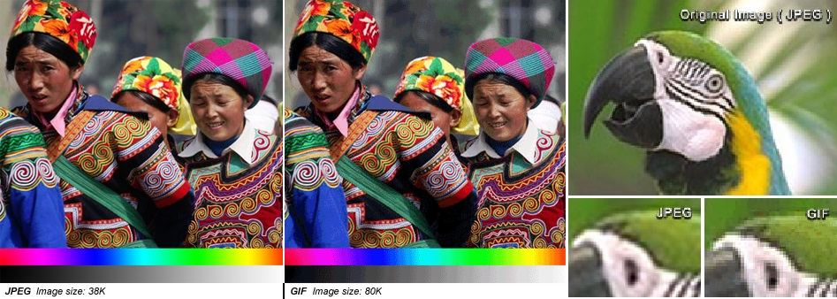
3.4
GIF 이미지 포맷
GIF(Graphics Interchange Format) 이미지 포맷
온라인 전송을 위해 만들어졌으며 무손실 압축 방식인 LZW(Lempel-Ziv-Welch) 알고리즘을 사용함
1.5:1~2:1의 비율로 이미지를 압축
이미지 품질의 손상 없이 파일 용량을 원본의 최대 40%까지 감소시킬 수 있음
사진의 경우 압축 효과가 크지 않으나 일러스트레이터로 제작된 그래픽 파일은 압축 효과가 큼
웹페이지에서 간단한 작업으로 다양한 효과를 줄 수 있고 특별한 플러그인을 요구하지 않아 여러 환경에서 쉽게 사용
1989년 새로운 기능을 추가한 GIF89a 형식을 발표, 현재 두 개의 GIF 버전을 구분하지 않고 사용함

Slide 35
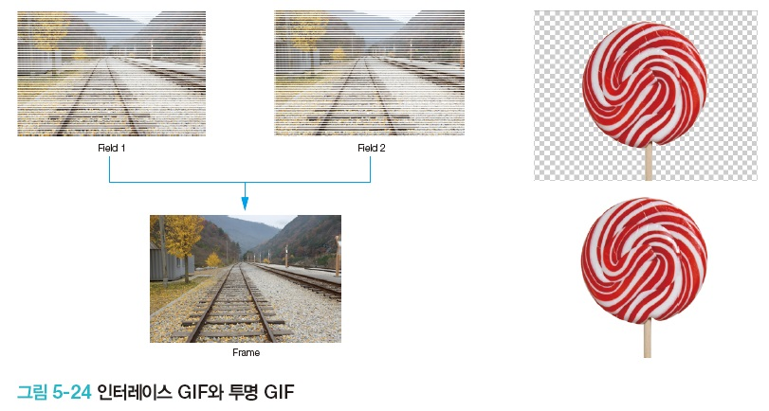
3.4
GIF 이미지 포맷
GIF 이미지 포맷의 단점
최대 256가지 색상을 지원하는 이미지만 구현할 수 있음
압축 기술의 특허 문제로 널리 사용하기에는 한계가 있음
→ 정밀한 사진보다 단순한 색상으로 이루어진 선, 아이콘 등에 사용하면 유용함
GIF89a 형식에 새로 추가된 기능
인터레이싱 기능
하나의 화면을 짝수 줄의 화면과 홀수 줄의 화면으로 분리하여 교대로 주사하여 재생하는 방법
이미지를 낮은 해상도에서부터 시작하여 서서히 선명하고 뚜렷한 이미지로 표현함

Slide 36
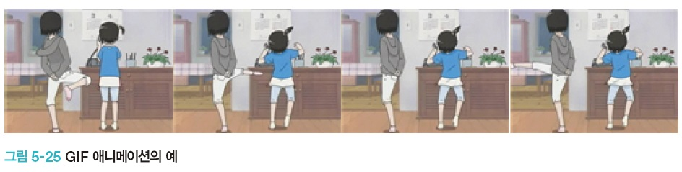
3.4
GIF 이미지 포맷
GIF89a 형식에 새로 추가된 기능
투명 기능
특정한 색을 투명으로 지정하여 다른 색의 배경 위에 겹쳐서 표현하는 기능
이미지가 해당 페이지 위에 떠 있는 것 같은 시각적인 효과를 낼 수 있음
애니메이션 기능
이미지를 구성하는 개체가 살아 움직이는 것처럼 이미지를 재생하는 기술
하나의 파일에 여러 장의 이미지 프레임들을 저장해서 순서대로 번갈아 가며 재생시켜 움직이는 것처럼 보이게 함
간단하게 만들 수 있는 장점, 이미지의 움직임, 유연성, 재생 속도 등이 다소 떨어지는 단점이 있음

Slide 37
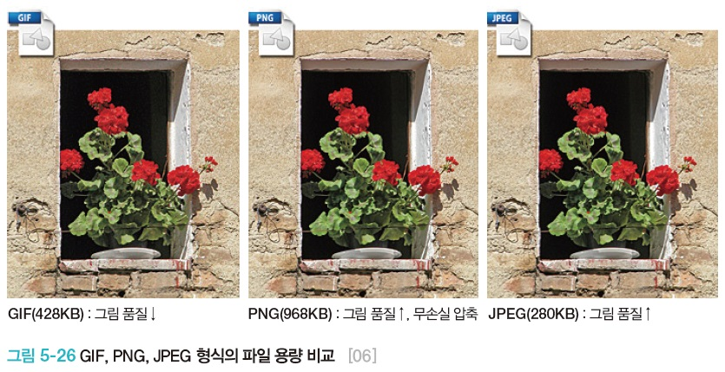
3.5
PNG 이미지 포맷
PNG(Portable Network Graphics) 이미지 포맷
GIF 형식을 대체하기 위해 1995년에 개발
24비트의 트루 컬러(True Color)를 지원하고 무손실 압축 방식을 사용하기 때문에 이미지를 손상시키지 않음
PNG 포맷은 GIF보다 압축 효율이 10~30% 정도 향상되어 GIF보다 적은 용량으로도 이미지 표현이 가능
GIF의 특징인 인터레이싱(Interlacing) 기능과 투명 기능도 제공
JPG와 GIF의 장점을 모두 갖추고 있으며, 화질은 BMP 정도의 높은 수준을 유지
파일 용량이 JPEG나 GIF보다는 크다는 단점이 있음

Slide 38
3.5
PNG 이미지 포맷
PNG 포맷의 특징
GIF보다 압축률이 더 높음
GIF처럼 단색 투명층이 아니라, 투명도 자체를 조절할 수 있는 부드러운 투명층을 지원함
인터레이싱 이미지 재생 기능이 제공되며, GIF 형식보다 더 빠르게 나타남
인터넷에서 이미지 표시를 염두에 두고 개발되었기 때문에 CYMK 등과 같은 색 공간은 지원하지 않음
애니메이션 기능을 지원하지 않음

Slide 39
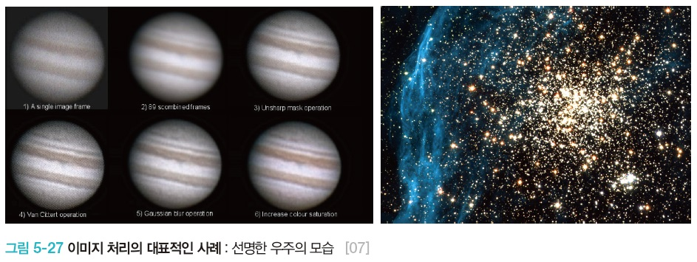
4.1
이미지 처리
이미지의 획득과 처리
‘이미지 처리＇는 이미지에 대한 사람들의 이해를 돕기 위해 컴퓨터를 이용하여 이미지를 생성, 조작, 개선, 해석, 분석, 인식하는 기술뿐만 아니라 이미지 데이터에 포함되어 있는 왜곡이나 잡음을 제거하고 이미지로부터 정보를 도출하는 과정도 포함됨

Slide 40
4.1
이미지 처리
이미지 처리 기법 중 많이 사용되는 기법
이미지의 확대, 축소, 회전 등과 같은 기하학적 변환
이미지의 명도, 대비 등과 같은 색 보정 작업과 색 다른 색 공간으로의 색 변환
둘 이상의 영상을 결합하는 디지털 합성
둘 이상의 영상을 맞추는 영상 정합
영상의 변형
글자 인식, 얼굴 인식 등과 같은 영상 인식
영상 분할
2차원 물체의 인식

Slide 41
4.1
이미지 처리
대표적인 이미지 처리 기술
평활화(Smoothing) : 손상된 이미지 부분을 최소화하여 부드럽게 만드는 기술
블러링(Blurring) 현상 제거 기술 : 이미지가 흐리게 나타나는 현상을 제거하는 기술
선명화 기술(Sharpening) : 뚜렷한 이미지를 얻기 위한 기술
필터링(Filtering) : 각종 잡음을 제거하는 기술
대비도 증가 : 이미지의 밝기나 색을 변화시키는 기술
윤곽선 추출기법
각종 패턴인식(Pattern Recognition) 기법

Slide 42
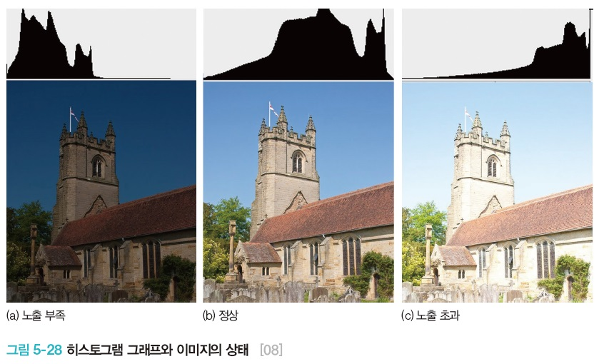
4.2
히스토그램과 이미지의 평활화
히스토그램(Histogram)
이미지의 어두운 정도를 나타내는 개념으로 이미지를 구성하는 픽셀에 대한 명암 값의 분포를 나타냄
이미지 처리에서 일반적으로 많이 사용됨
X축 : 이미지에 대한 256 단계(0∼255)의 명암 값을 나타냄
Y축은 각각의 명암 값(level)에 대한 빈도수를 나타냄
이미지 처리 과정에서 밝기를 조절함으로써 명도 값의 분포를 넓게 하여 좋은 품질의 이미지를 획득함

Slide 43
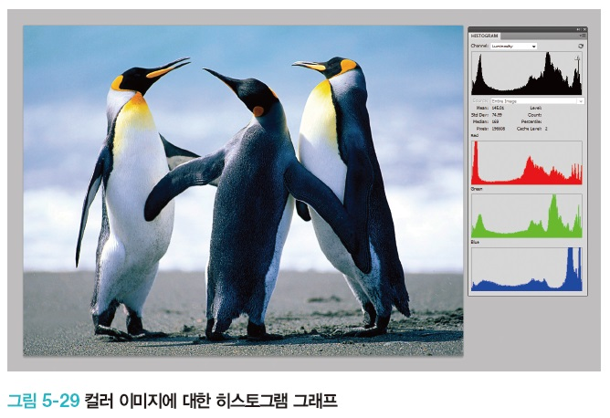
4.2
히스토그램과 이미지의 평활화
히스토그램(Histogram)
히스토그램 그래프에서 문턱치(Threshold) 값을 설정하면 유용한 정보만을 추출할 수 있음
문턱치 값 : 이미지와 배경을 분리할 수 있는 가장 적절한 값을 의미
컬러 이미지인 경우는 명암과 RGB 색상에 대해 4개의 히스토그램 그래프로 표현

Slide 44
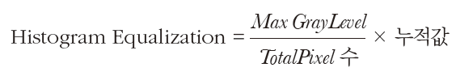
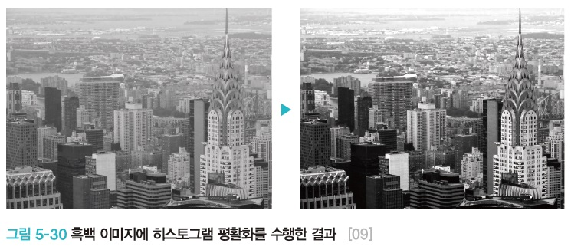
4.2
히스토그램과 이미지의 평활화
히스토그램 평활화(Histogram Equalization)
문턱치 값을 기준값으로 이미지에 대한 히스토그램 평활화를 수행함
이미지에서 명암도에 따른 픽셀의 개수를 고르게 분포시키는 기법
이미지 평활화를 위한 공식
히스토그램 평활화를 통해 이미지는 밝고 어두운 부분이 거의 균등하게 분포됨

Slide 45
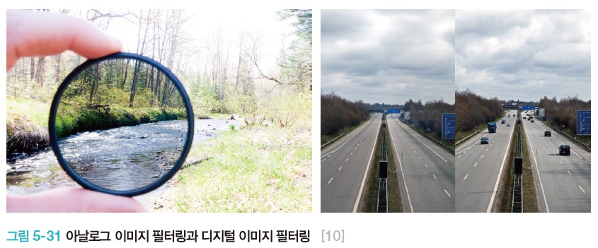
4.3
이미지 필터링
이미지 필터링(Image Filtering)
원래의 이미지에 특정한 마스크(Mask)를 필터(Filter)로 사용하여 처리하는 방법
3×3, 5×5, 7×7 등과 같은 홀수개의 픽셀들을 마스크로 사용함
3×3 마스크의 경우에는 중앙의 픽셀과 인접한 8개의 픽셀들을 이용하여 중앙의 픽셀 값을 결정
컨벌루션(Convolution) : 이미지에 마스크를 덮어서 연산하는 것
이미지의 각각의 픽셀에 대해 인접한 주변의 픽셀들의 조합으로 대체하는 작업

Slide 46
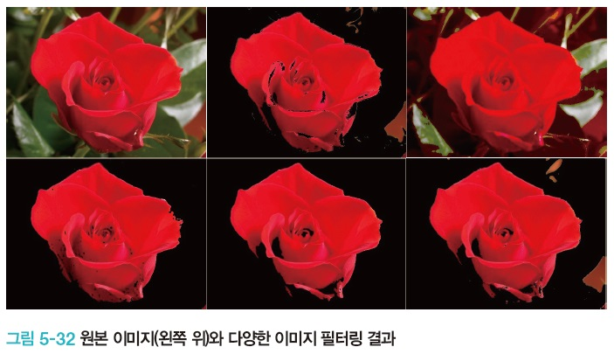
4.3
이미지 필터링
필터의 종류
이미지를 부드럽게 하는 저주파 통과 필터(LPF, Low Pass Filter)
서서히 변하는 영역은 유지하고 급격하게 변하는 영역을 서서히 변경되도록 평균값으로 대체함
이미지를 뚜렷하게 하는 고주파 통과 필터(HPF, High Pass Filter)
흐려진 영상을 개선하는데 사용

Slide 47
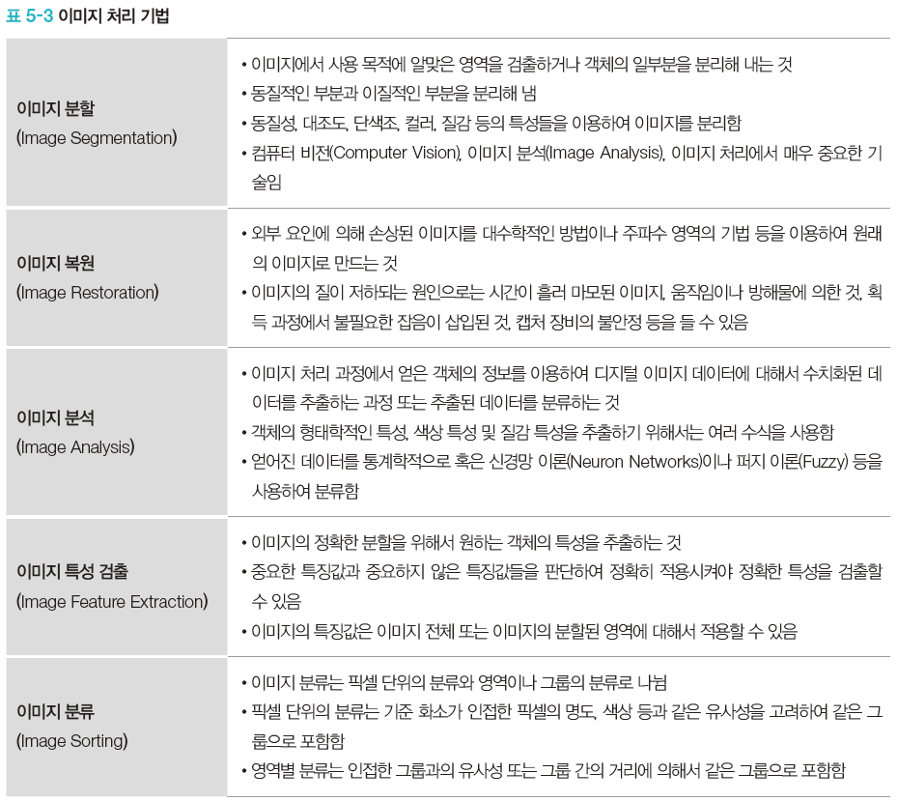
4.4
이미지 처리 기법과 응용 분야
이미지 처리 기법

Slide 48
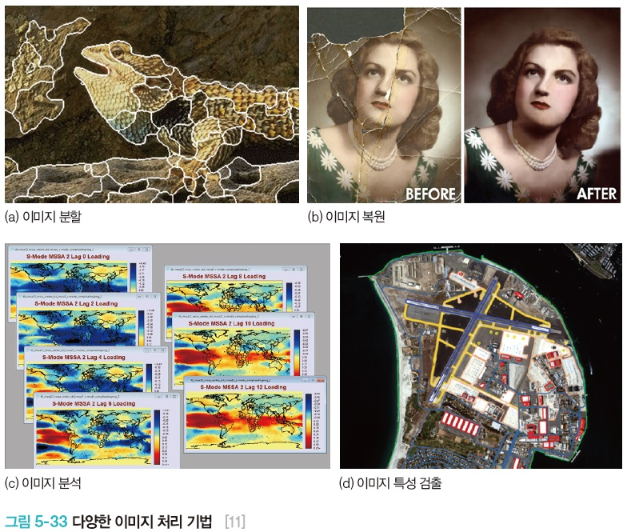
4.4
이미지 처리 기법과 응용 분야
이미지 처리 기법

Slide 49
5.1
이미지와 그래픽 편집 소프트웨어
페인팅 소프트웨어
물감으로 그림을 그리는 것과 같은 작업을 할 수 있는 프로그램
픽셀 단위로 이미지를 처리하는 비트맵 방식을 기반으로 하여 이미지를 확대하면 선명도가 떨어짐
픽셀 개수의 조정으로 회화나 사진 같은 사실적인 이미지 표현이 가능함
어도비 포토샵(Adobe Photoshop), 코렐 페인터(Corel Painter)등이 대표적임
드로잉 소프트웨어
대상의 윤곽을 선으로 작업하는 프로그램
페인팅 소프트웨어로 만든 이미지보다 용량을 적게 차지함
벡터 방식이기 때문에 이미지의 왜곡 없이 확대 · 축소가 가능함
어도비 일러스트레이터(Adobe Illustrator), 코렐드로우(CorelDraw), 오토 스케치 등이 대표적

Slide 50
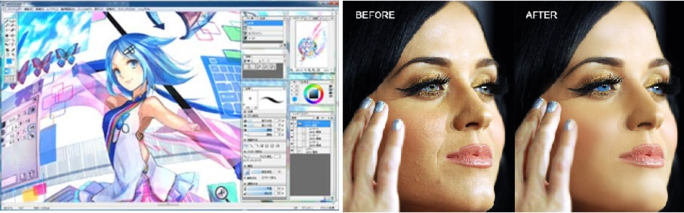
5.1
이미지와 그래픽 편집 소프트웨어
이미지 프로세싱 소프트웨어
사진, 동영상 등과 같은 디지털 이미지의 편집 작업을 위한 프로그램
이미지의 확대, 축소, 회전 등과 같은 기하학적 변환과 색보정, 색변환, 매트 페인팅을 통한 디지털 영상 합성 등의 작업을 할 수 있음
포토샵, 포토 스타일러 등이 대표적임
▲ 드로잉 계열의 프로그램과 이미지 편집 프로그램

Slide 51
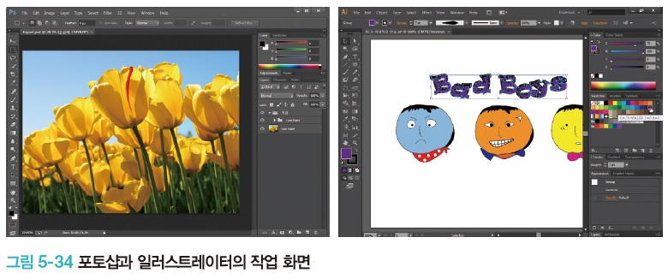
5.2
포토샵과 일러스트레이터
포토샵
어도비시스템즈(Adobe Systems)사에서 개발한 이미지 편집 소프트웨어
비트맵 이미지의 편집에 사용됨
색상 보정, 필터 효과와 같은 이미지 변형, 오래된 사진 복원, 이미지 합성, 문자디자인, 웹디자인 등에서 많이 활용
일러스트레이터
어도비시스템즈(Adobe Systems)사에서 개발한 소프트웨어
벡터 이미지의 생성과 편집에 사용됨
로고 디자인, 패키지 디자인, 인쇄 디자인 등에 활용됨

